Slide 1
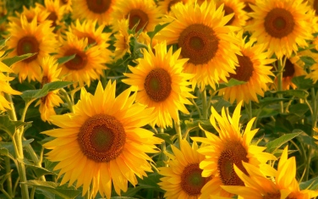
Электронная газета
Выпуск №26
Заходите к нам на
Солнечное лето !
Дата выпуска: 25.08.16
МБДОУЦРР№28 «ОГОНЕК»

Slide 2
Из нашей газеты вы узнаете, как проходили:
Международный день защиты детей.
День России.
День здоровья «Поиски пиратского клада».
День Ивана Купалы.
Летние развлечения с клоунами Оп и Ап.
Летние развлечение «Каникулы домовенка Кузи» и еще было много солнца и радости.

Slide 3
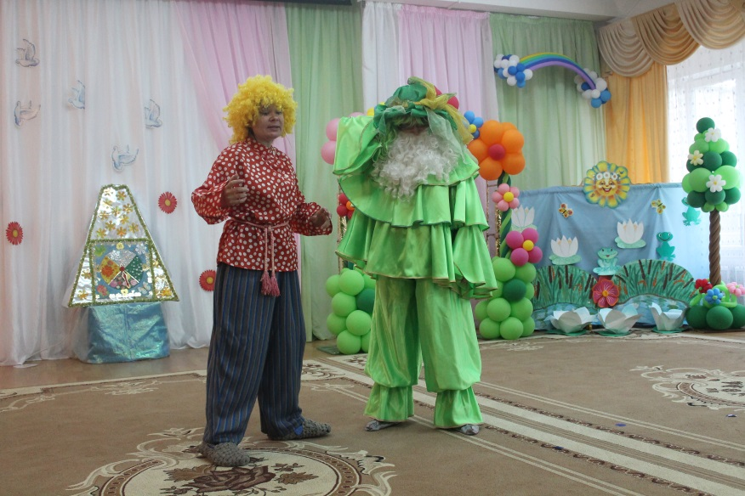
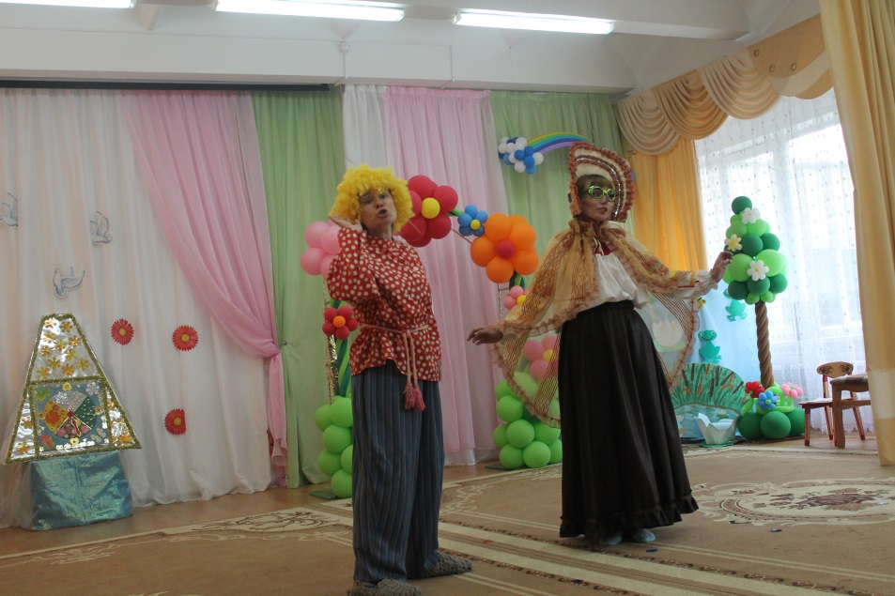
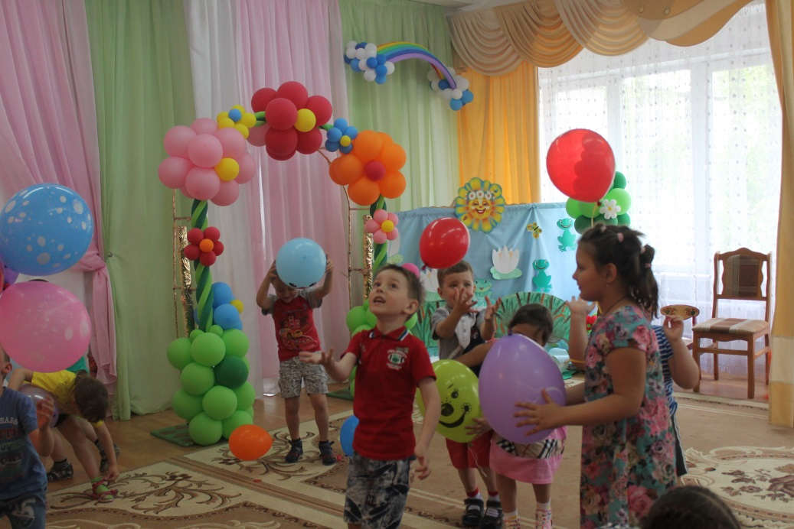
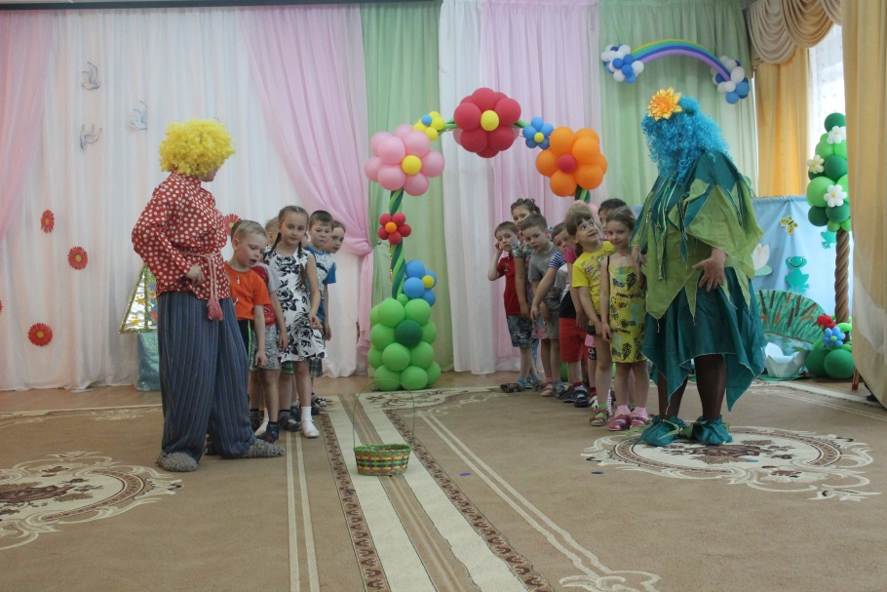
1 июня
День
рожденья
бабы Яги

Slide 4
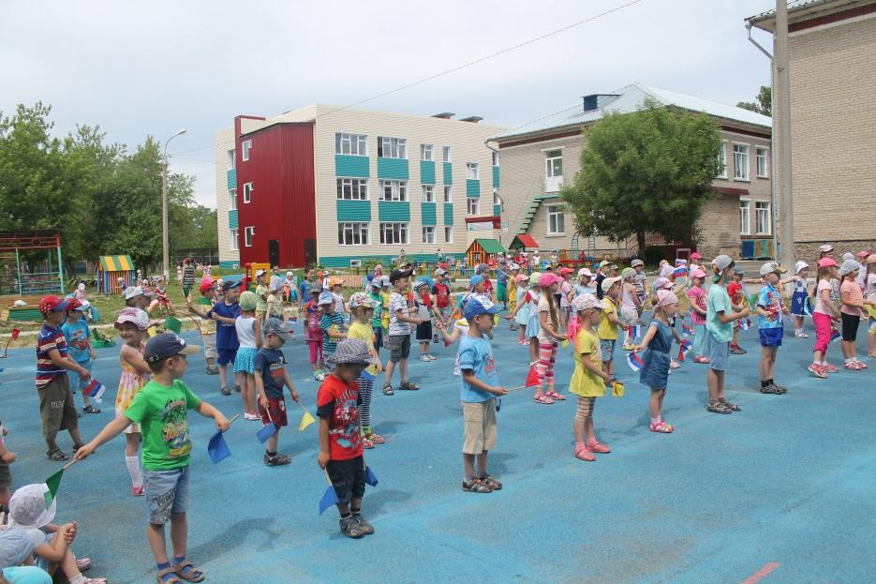
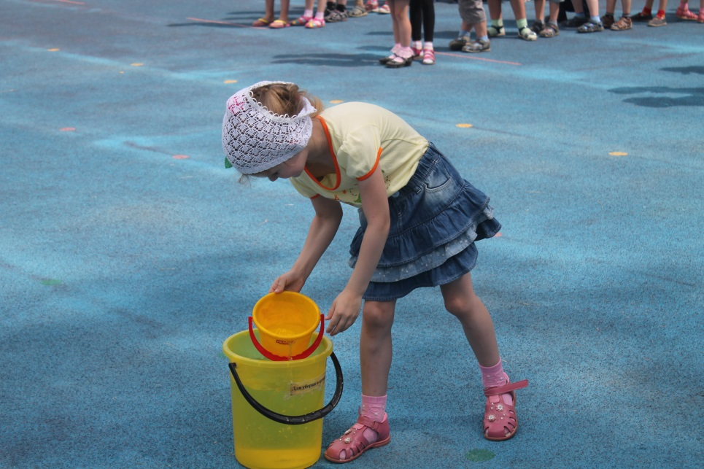
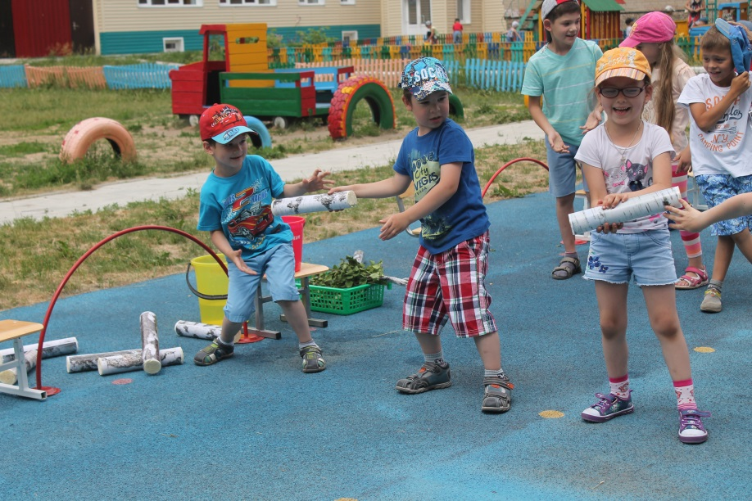
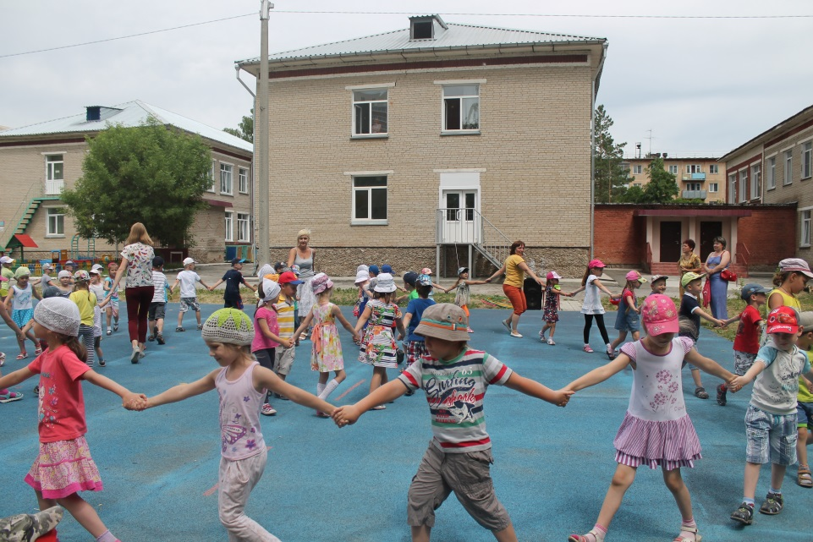
Спортивное развлечение

Slide 5
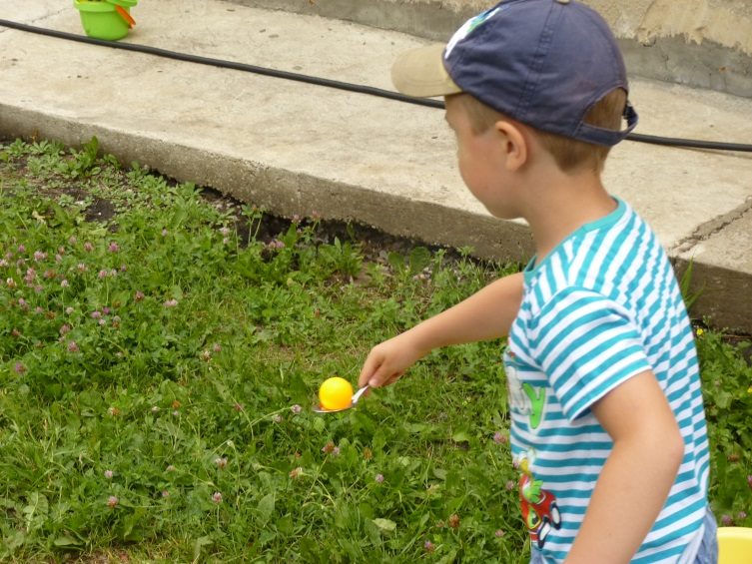
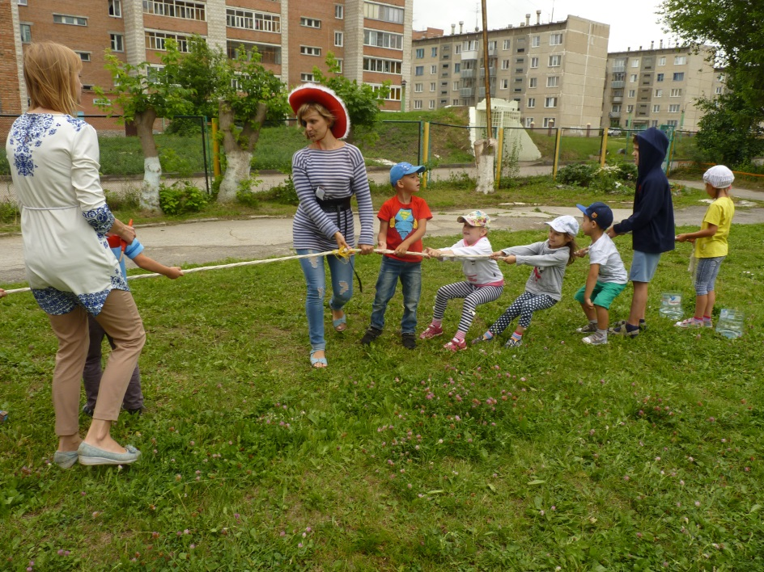
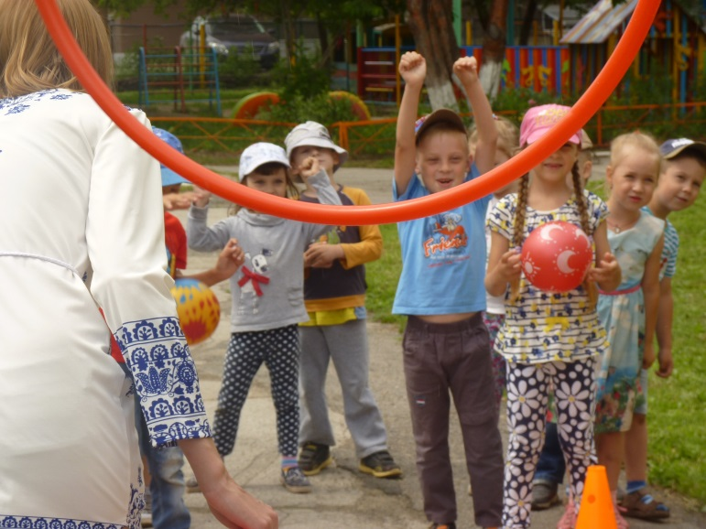
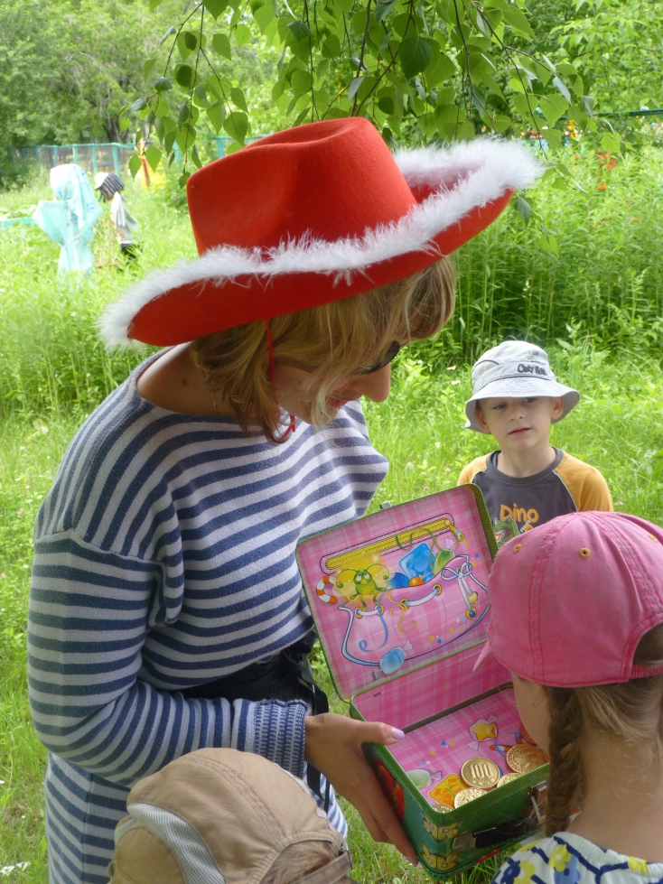
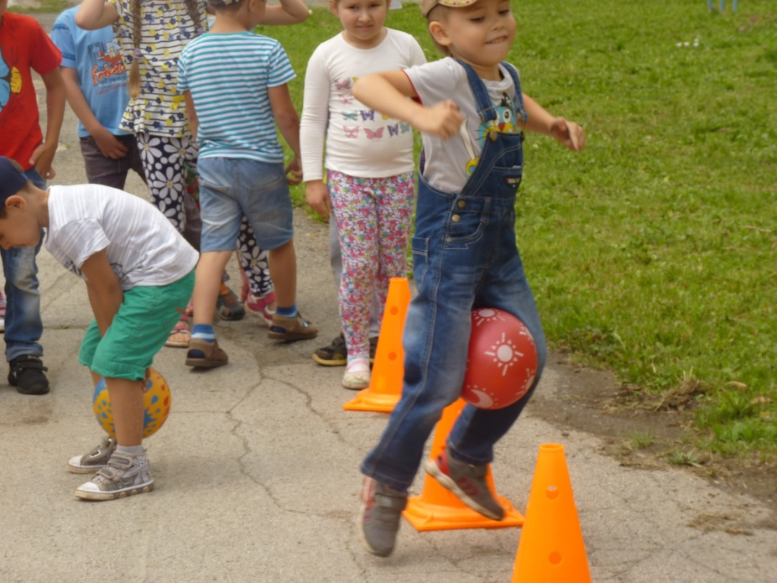
День здоровья
«Поиски
пиратского
клада»

Slide 6
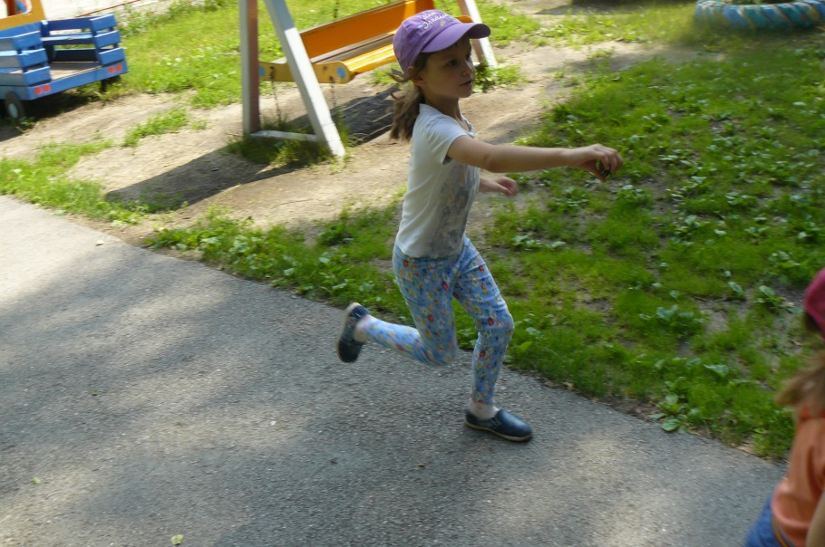
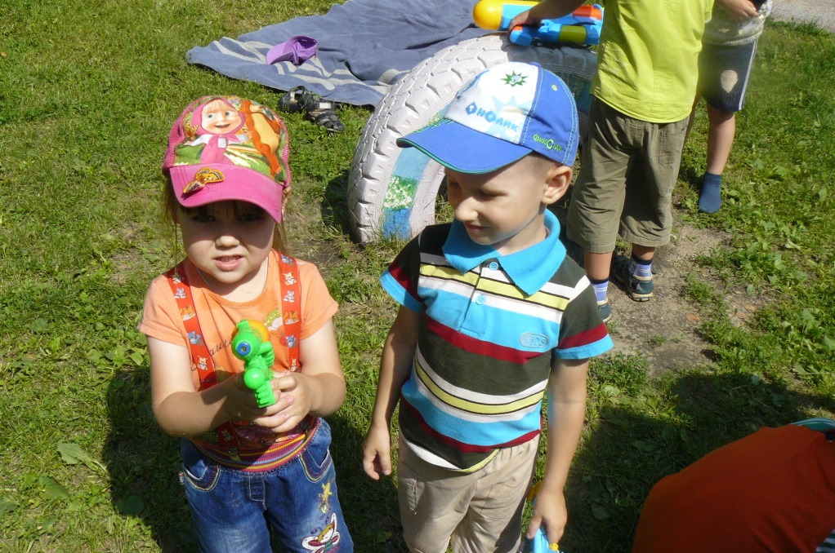
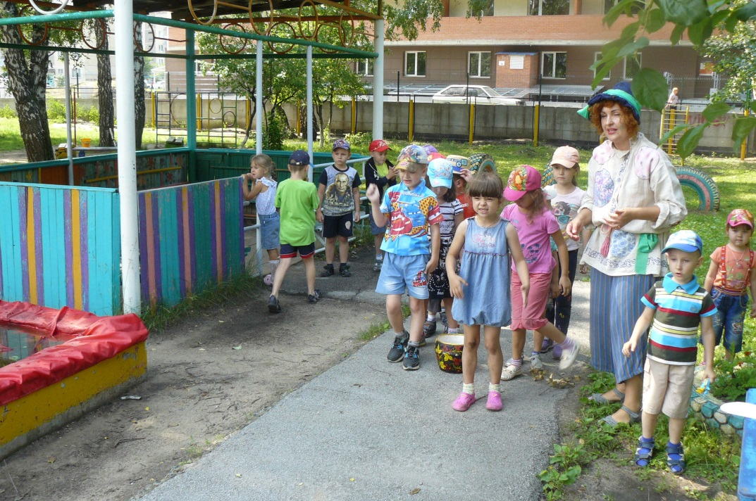
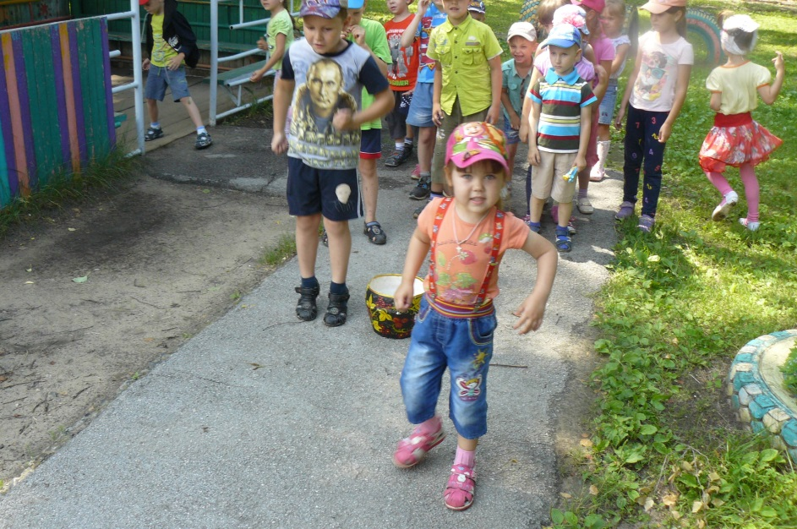
Развлечение
«Иван Купала»

Slide 7
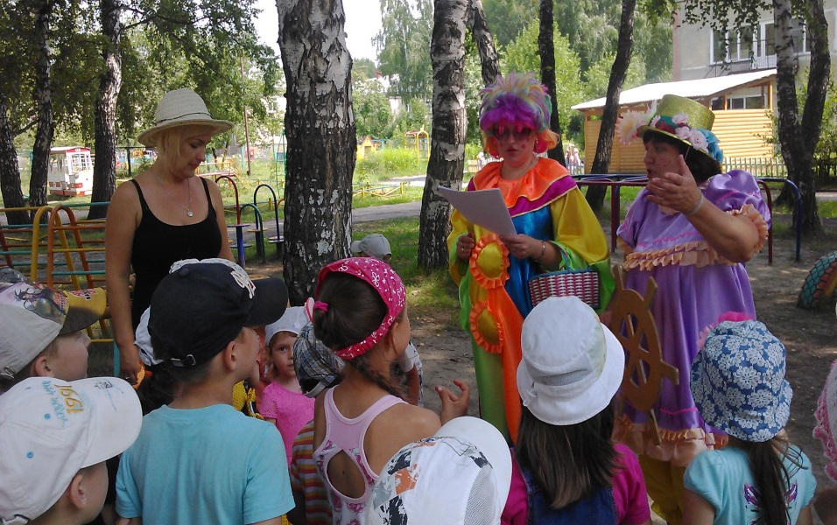
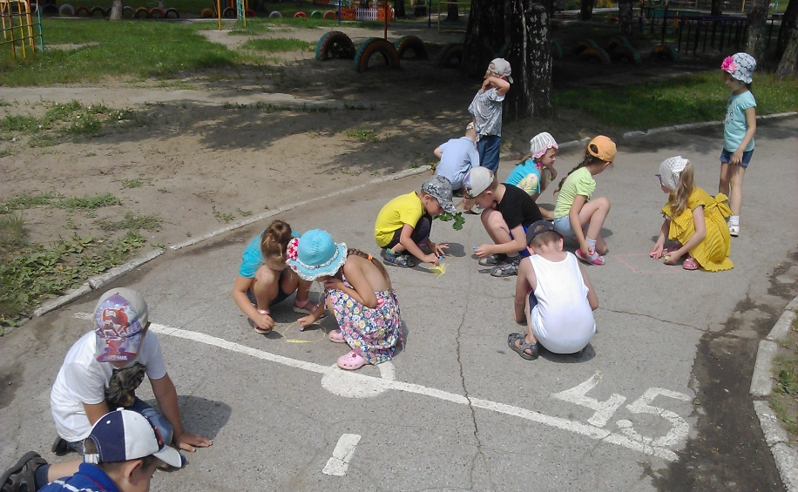
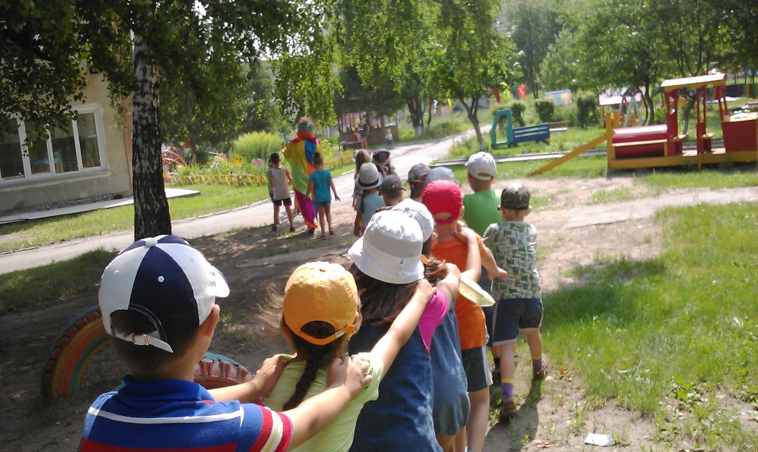
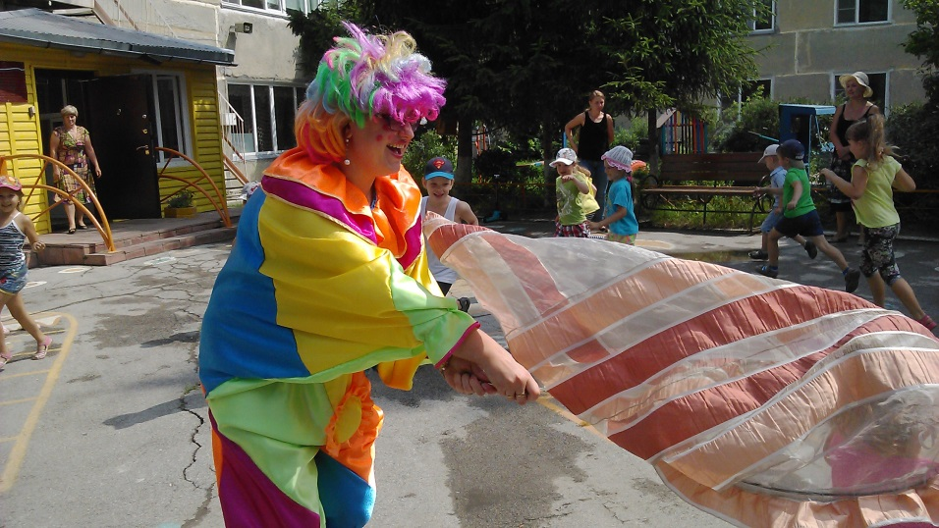
Летнее развлечение
с клоунами Оп и Ап

Slide 8
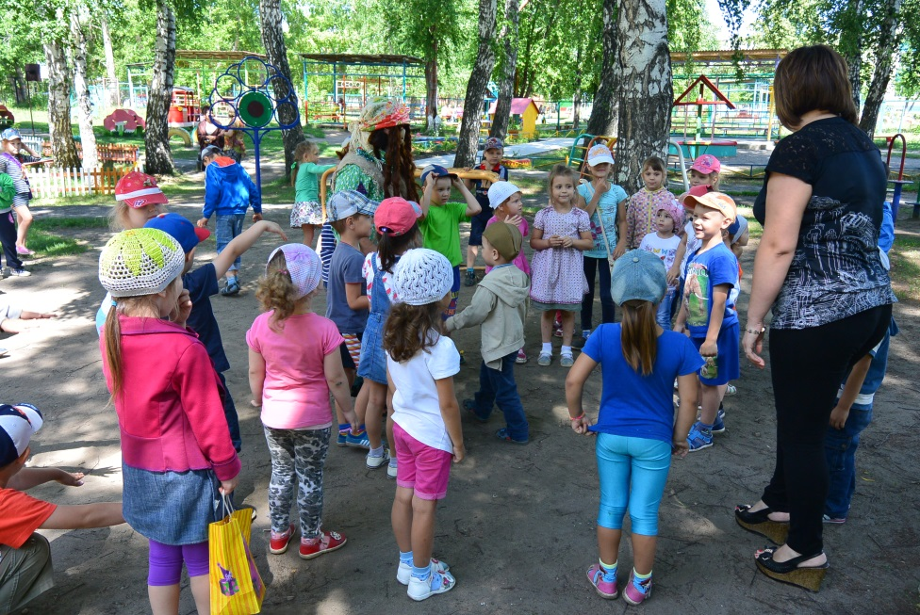
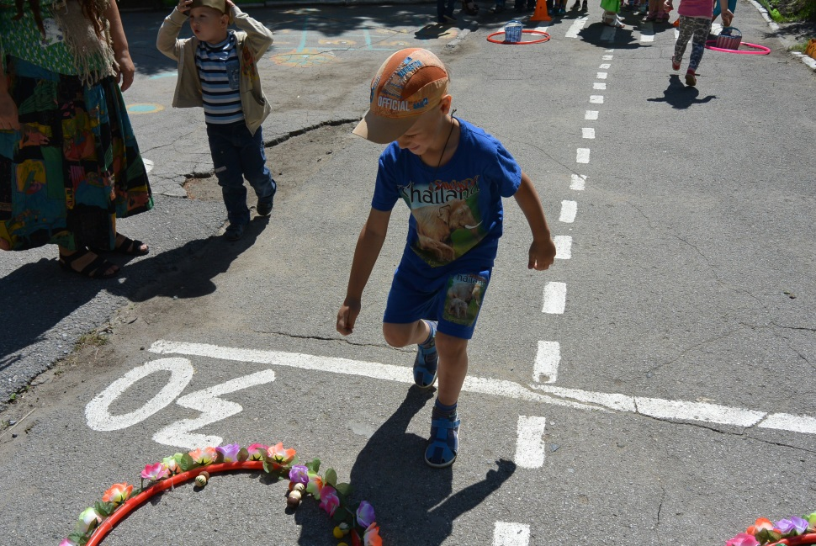
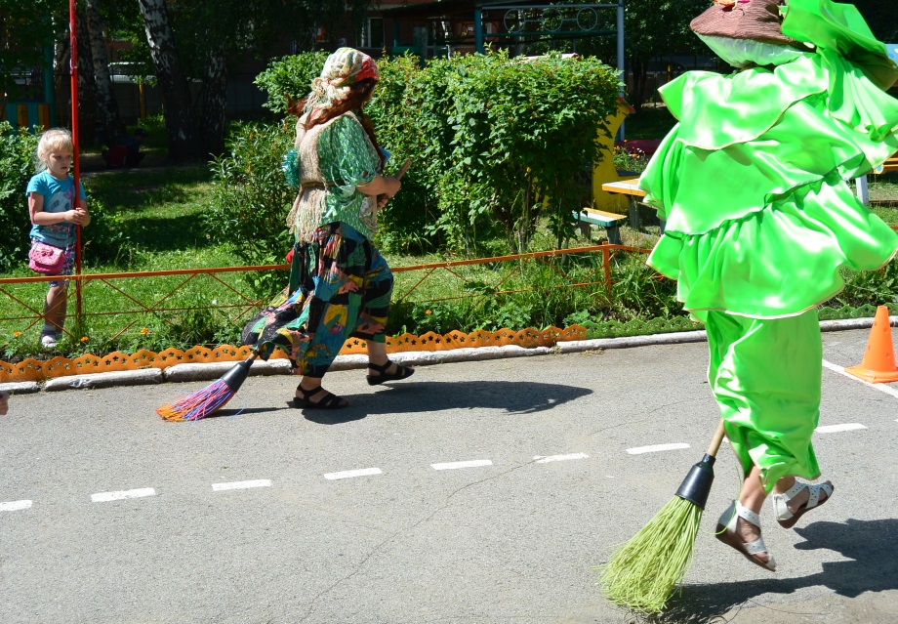
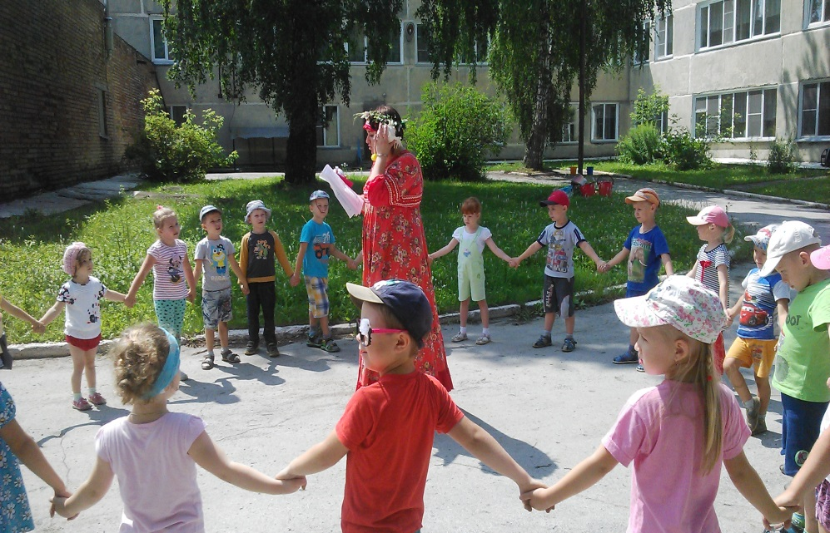
Летнее развлечение
«Каникулы домовенка Кузи»

Slide 9
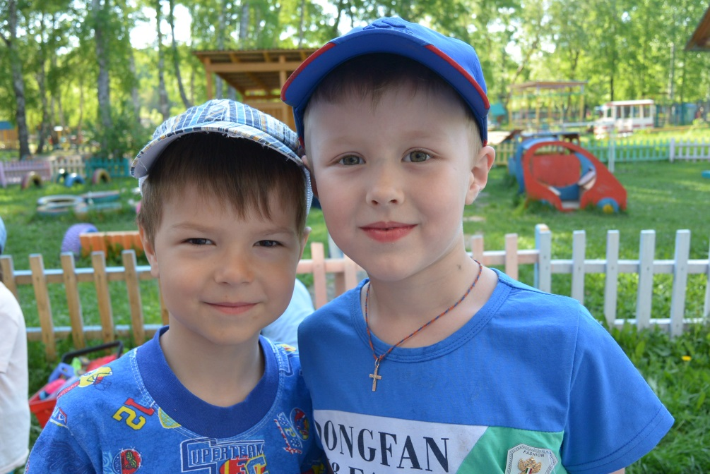
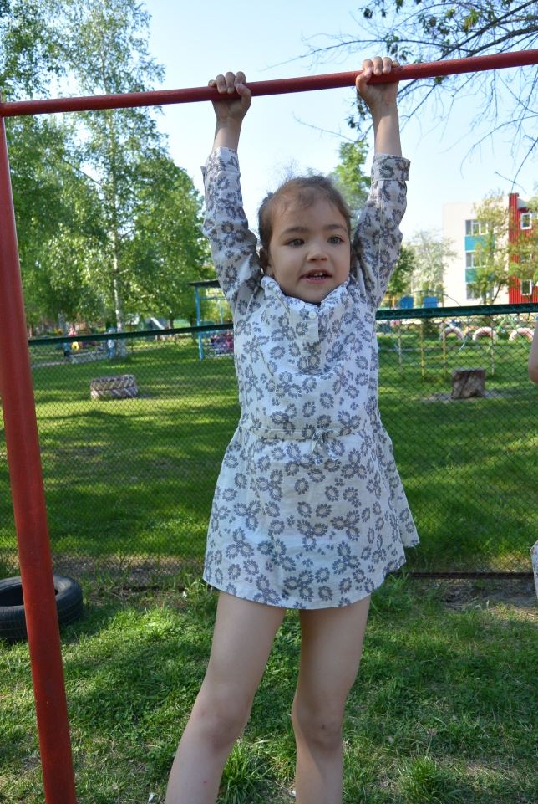
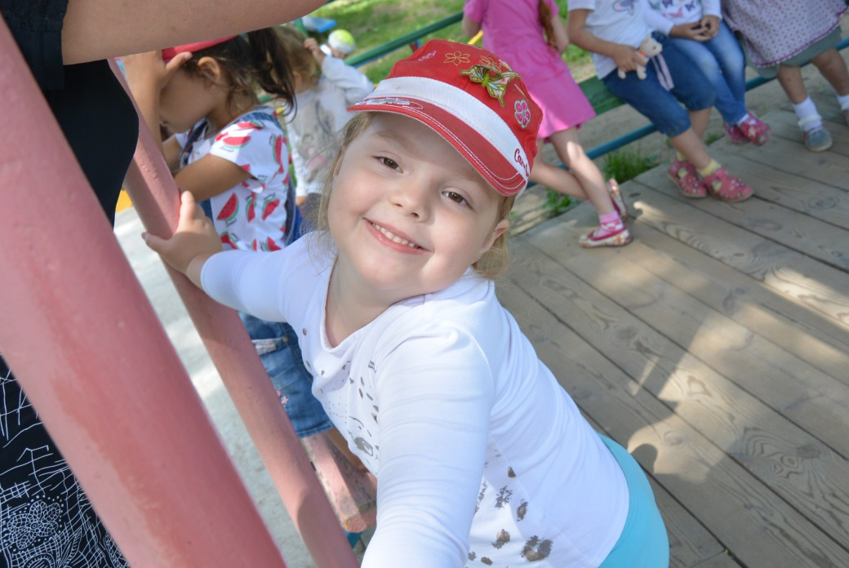
До чего хорош денёк: Веет лёгкий ветерок, Солнца летнего лучи Так приятно горячи! И не надо Hи сапог, Ни рубахи, Ни чулок,
Ни тужурки, Ни калош... До чего денёк хорош! (А. Шибаев)

Slide 10
До следующей встречи…
Выпуск подготовили :
педагог- психолог Семенюк С.П. старший воспитатель Лахтина О.В.

